Slide 1

JOUW BIJDRAGE
MAAKT EEN VERSCHIL
VERHOOG MENTALE GEZONDHEID EN WELZIJN
BETER BEGRIP VAN EMOTIES

Slide 2
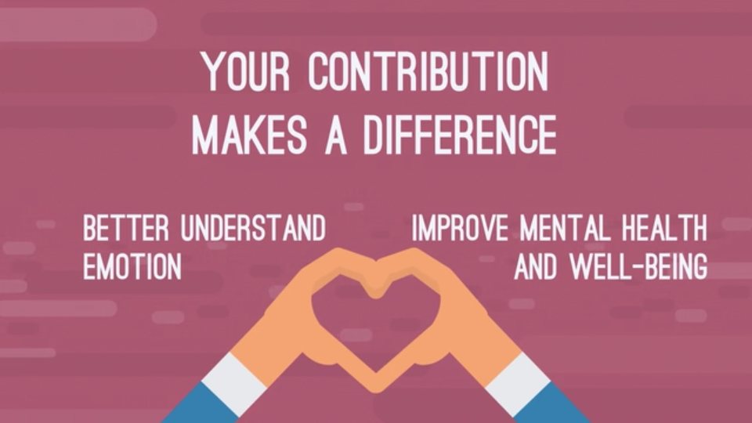

Slide 3
DEIN BEITRAG MACHT EINEN UNTERSCHIED
STEIGERE DEINE PSYCHISCHE GESUNDHEIT
UND DEIN
WOHLBEFINDEN
VERSTEHE EMOTIONEN BESSER

Slide 4
TU CONTRIBUCIÓN MARCA LA DIFERENCIA
ENTENDER MEJOR LAS EMOCIONES
MEJORA LA SALUD MENTAL Y EL BIENESTAR

Slide 5

Azucena
Johnny
Maria

